Slide 1


…В предыдущих сериях

Slide 2
Вычисление R^2,
MSE, RMSE
MSE (Mean Squared Error): 1762300432160661438464.00
RMSE (Root Mean Squared Error): 41979762173.70
Среднее качество на тренировочной выборке: 0.75
Среднее качество на валидации: 0.4
Коэффициент детерминации r^2: 0.75

Slide 3
Выявленные проблемы
Переобучение
R² на train (0.7) значительно выше, чем на валидации (0.4) → разница ≈ 0.35.
Нестабильность модели
R² на валидации меняется от 0.4 до 0.8 → модель нестабильна на разных выборках.
Проблема масштаба
MSE и RMSE недопустимо велики (триллионы) → метрики неинформативны.
Это следствие того, что Market Cap (ЦП) не был прологарифмирован
Низкая применимость
Даже при R² = 0.8 на одном тесте, средний R² = 0.4 говорит: модель ненадёжна.
На практике: предсказания будут точны для некоторых компаний,
но ошибочны для других.

Slide 4

Отчет команды «Великолепная восьмерка»
по кейсу 8 в рамках 2 этапа.
Доработка BASELINE модели в рамках Линейной регрессии
Улучшили обработку пропущенных значений
Заменили признаки Price/Earnings, Price/Sales, Price/Book на Earnings, Sales, Book
Изменили кодирование категориальных признаков с LABEL ENCODING на ONE-HOT ENCODING
Сделали регуляризацию в рамках стандартной модели линейной регрессии
Добавили использование полиномиальных признаков
Сделали регуляризацию в рамках полиномиальной модели
Выполнили логарифмирование целевой переменной

Slide 5
Обработка пропущенных значений
Выявленные пропуски .isna:
заполнили на основе реальных исторических данных, взяв их из американских финансовых сайтов
Заполнение сделали вручную, так как написание ПАРСЕРА не является задачей нашего практикума, в реальных рабочих задачах данную проблему можно было решить написанием парсера, сайты не сложные, количество переходов = 3

Slide 6
Обработка пропущенных значений
EBITDA = 0:
В процессе заполнения и проверки пропусков выявили что 58 записей имеют показатель EBITDA = 0, что фактически тоже является пропуском.
EBITDA – признак, который максимально коррелирует с целевой переменной => является самым важным для нашей модели.

Slide 7
Обработка пропущенных значений
EBITDA = 0:
Для половины удалось найти значения по реальным рыночным данным. Дополнили датасет этими значениями, для остальной половины – заполнили так:
По компаниям с ненулевыми по EBITDA и Sales нашли медианное значение показателя EBITDA / Sales
Умножили показатель Sales компании с ненулевым EBITDA на этот коэффициент.

Slide 8
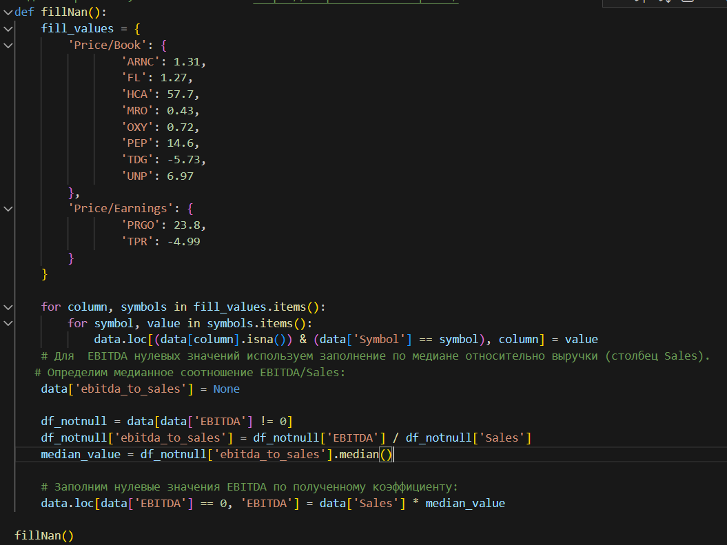
Обработка пропущенных значений

Slide 9
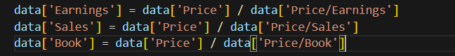
Заменили признаки:
Price/Earnings => Earnings
Price/Sales => Sales
Price/Book => Book

Slide 10
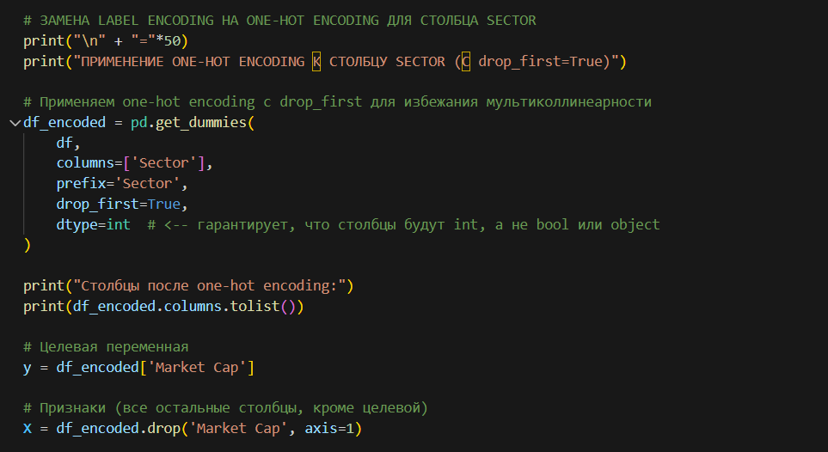
Изменили кодирование категориальных признаков
с LABEL ENCODING на ONE-HOT ENCODING

Slide 11
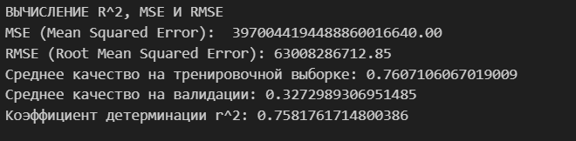
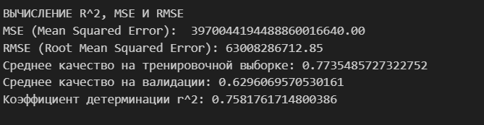
Предварительный итог в рамках доработок:
Качество на валидации даже ухудшилось на 10 циклах валидации
Но на 3 циклах валидации качество лучше:

Slide 12
Промежуточные выводы:
1. Нестабильность модели (высокая дисперсия)
При 10 фолдах каждый фолд меньше по размеру
→ модель хуже обучается на маленьких подвыборках
При 3 фолдах обучающие выборки больше
→ модель стабильнее
2. Недостаток данных
У вас всего 378 записей train
При 10 фолдах: ~340 train / ~38 validation на фолд
При 3 фолдах: ~252 train / ~126 validation на фолд
3. Переобучение на маленьких выборках

Slide 13
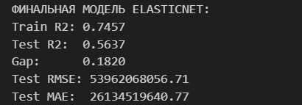
Вариант решения: Регуляризация
Использовали ElasticNet для выполнения
комбинированной регуляризации Lasso (L1) и Ridge (L2)
Результат улучшился с 0.35 до 0.18

Slide 14
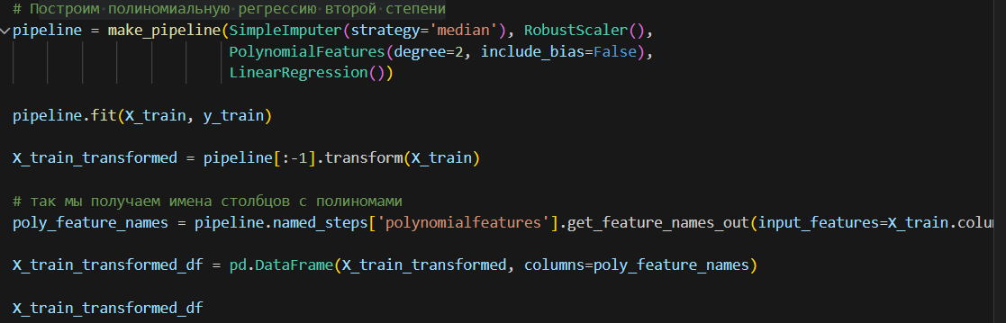
Построили полиномиальную регрессию 2 степени

Slide 15
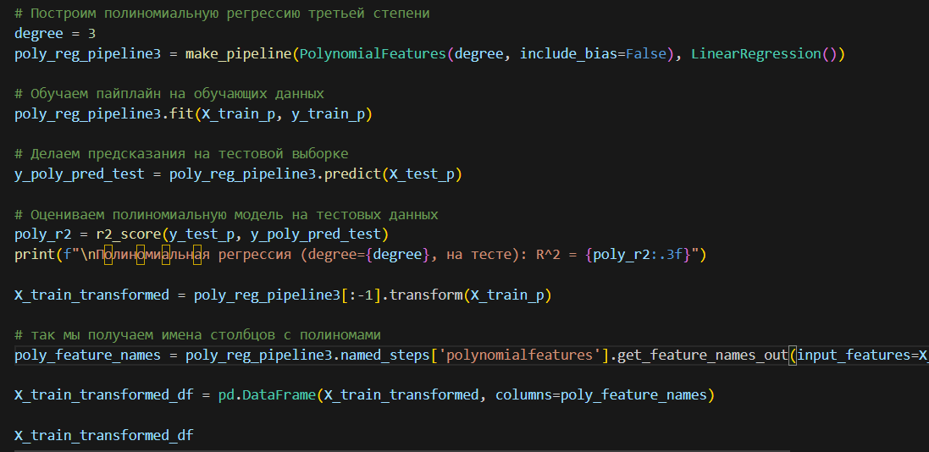
Построили полиномиальную регрессию 3 степени

Slide 16
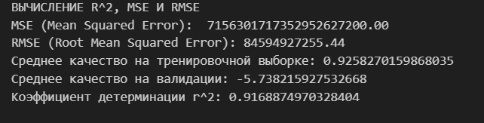
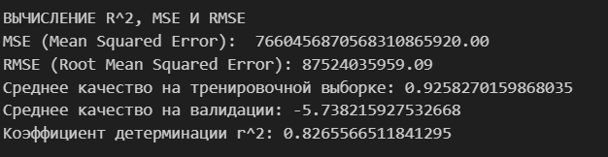
Результаты по использованию полиномиальных признаков
Считаем R^2, MSE И RMSE для полинома 2 степени
Считаем R^2, MSE И RMSE для полинома 3 степени

Slide 17
Результаты по использованию полиномиальных признаков
1. Переобучение
- R² на тренировке = 0.903 — модель почти идеально «запоминает» обучающие данные.
R² на валидации = –4.427 — это критическая ошибка. модель хуже,
чем просто предсказание среднего значения,
Таким образом модель сложная и переобучена.
Полиномиальные признаки 2-й степени создали слишком много параметров, и модель начала подстраиваться под шум и выбросы.

Slide 18
Результаты по использованию полиномиальных признаков
2. Нестабильность и ненадёжность
R² на тесте = 0.67 — выглядит приемлемо, но противоречит валидации (–4.91).
Это говорит о том, что:
Возможно тестовая выборка случайно оказалась «удачной»
Возможно, при разделении данных добавить shuffle=True / стратификацию
R² на валидации (–4.427) — главный индикатор проблемы, а не R² на тесте.

Slide 19
Результаты по использованию полиномиальных признаков
3. Проблема масштаба сохраняется
MSE и RMSE остались огромными → не применяли логарифмирование к Market Cap, ошибка в триллионах.

Slide 20
Результаты по использованию полиномиальных признаков
4. Полиномиальные признаки без регуляризации — плохая идея
PolynomialFeatures(degree=2) на ~20 исходных признаках создаёт сотни новых признаков (включая взаимодействия).
Без сильной регуляризации (например, alpha >> 1000) модель неизбежно переобучится.

Slide 21
Результаты по использованию полиномиальных признаков
4. Полиномиальные признаки без регуляризации — плохая идея
PolynomialFeatures(degree=2) на ~20 исходных признаках создаёт сотни новых признаков (включая взаимодействия).
Без сильной регуляризации (например, alpha >> 1000) модель неизбежно переобучится.

Slide 22
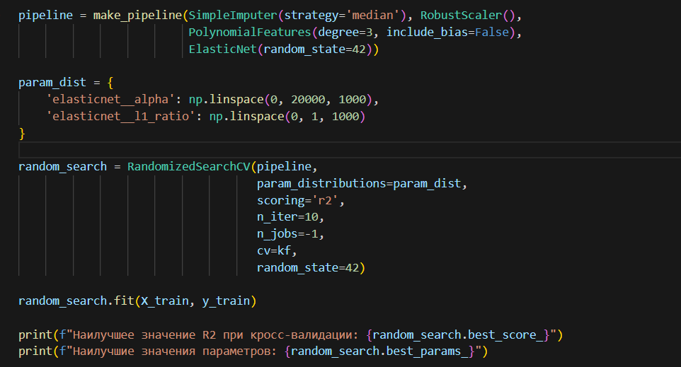
Регуляризация в полиномиальной модели с помощью
Ridge, Lasso, ElasticNet
Наилучшее значение R2 при кросс-валидации: -0.008151679429402581
Наилучшие значения параметров:
elasticnet__l1_ratio: 0.2682682682682683
elasticnet__alpha: 2202.202202202202

Slide 23
Регуляризация в полиномиальной модели с помощью
Ridge, Lasso, ElasticNet
Анализ и интерпретация
1. Низкое качество всех моделей
R² = 0.236 означает, что модель объясняет лишь ~24%
дисперсии целевой переменной. Это очень слабый результат для регрессии
модель почти не улавливает зависимость между признаками и Market Cap.

Slide 24
Регуляризация в полиномиальной модели с помощью
Ridge, Lasso, ElasticNet
2. Сильная регуляризация — признак проблем с данными
Высокое значение alpha ≈ 2743 говорит, что без сильного
"обрезания» весов модель полностью нестабильна.
Это типично при:
- Мультиколлинеарности (признаки сильно коррелированы),
- Выбросах в данных,
- Неподходящих признаках (они просто не объясняют Market Cap).

Slide 25
Регуляризация в полиномиальной модели с помощью
Ridge, Lasso, ElasticNet
3. Проблема сходимости ElasticNet
Получили предупреждение ConvergenceWarning указывает, что:
Алгоритм не сошёлся за отведённое число итераций,
Разрыв двойственности (Duality gap) огромен:
5.995e+23 vs tolerance: 2.923e+20.
Это вызвано:
- Огромным масштабом Market Cap (триллионы),
- Отсутствием логарифмирования целевой переменной.
Без y_log = np.log(y) регрессия пытается минимизировать ошибку
в абсолютных долларах, что неосуществимо при таких масштабах.

Slide 26
Регуляризация в полиномиальной модели с помощью
Ridge, Lasso, ElasticNet
3. Проблема сходимости ElasticNet
Получили предупреждение ConvergenceWarning указывает, что:
Алгоритм не сошёлся за отведённое число итераций,
Разрыв двойственности (Duality gap) огромен:
5.995e+23 vs tolerance: 2.923e+20.
Это вызвано:
- Огромным масштабом Market Cap (триллионы),
- Отсутствием логарифмирования целевой переменной.
Без y_log = np.log(y) регрессия пытается минимизировать ошибку
в абсолютных долларах, что неосуществимо при таких масштабах.

Slide 27
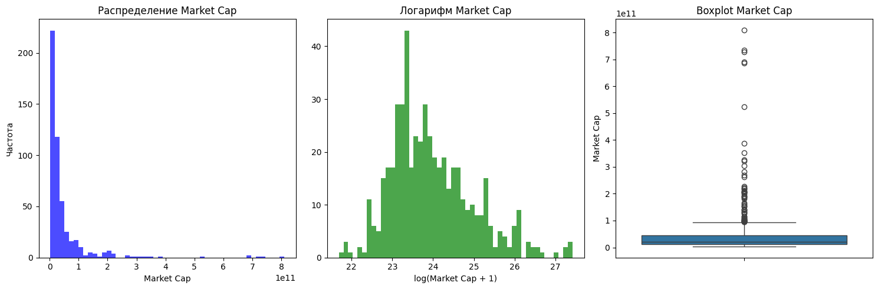
Логарифмирование целевой переменной +
Масштабирование признаков

Slide 28
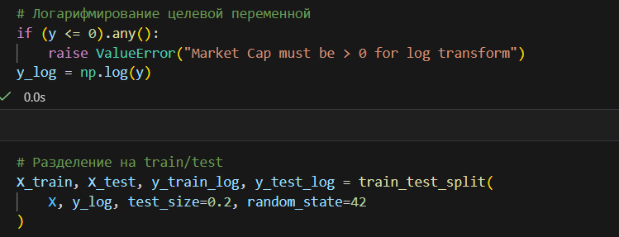
Логарифмирование целевой переменной +
Масштабирование признаков

Slide 29
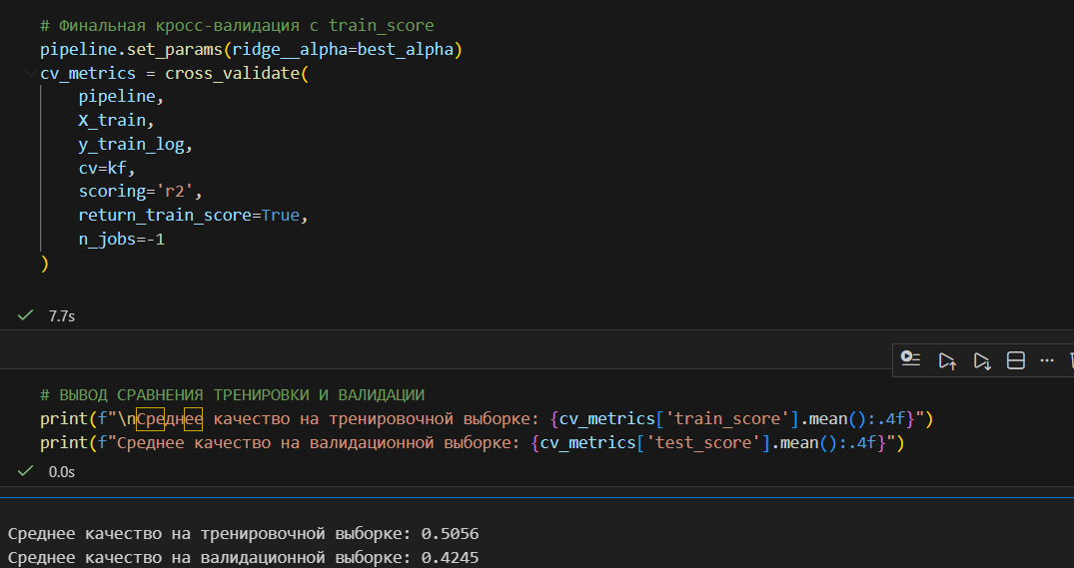
Логарифмирование целевой переменной +
Масштабирование признаков

Slide 30
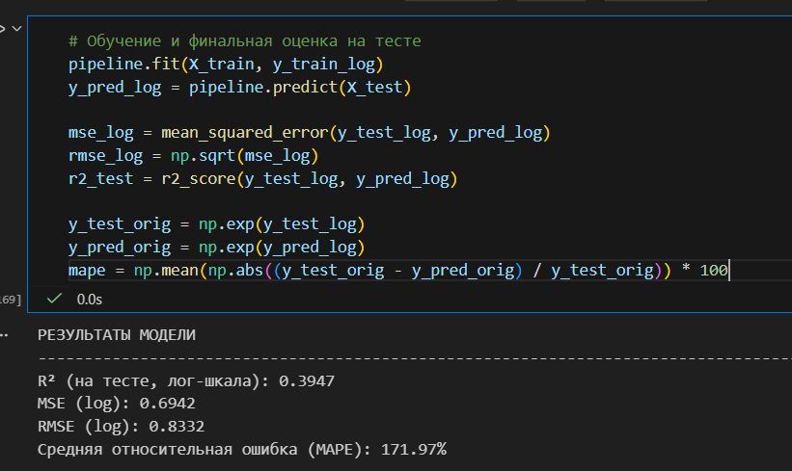
Логарифмирование целевой переменной +
Масштабирование признаков

Slide 31
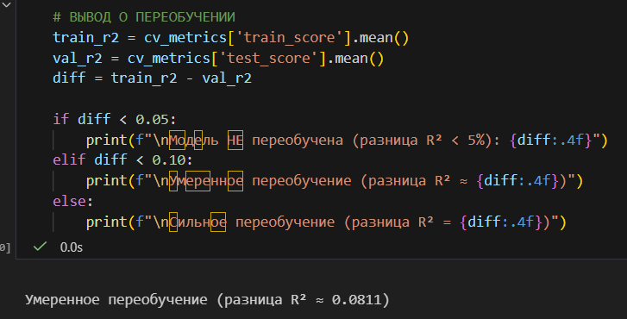
Логарифмирование целевой переменной +
Масштабирование признаков

Slide 32
Логарифмирование целевой переменной +
Масштабирование признаков
Анализ результатов
1. Умеренное переобучение — признак баланса
Разница между тренировкой и валидацией: ~0.076.
Это не критично, особенно для финансовых данных.
Такой уровень переобучения говорит о том, что:
Модель уловила полезные закономерности,
Но регуляризация (Ridge) не позволяет ей полностью запомнить шум.
Это здоровый компромисс между сложностью и обобщающей способностью.

Slide 33
Логарифмирование целевой переменной +
Масштабирование признаков
2. Качество модели: R² ≈ 0.52 — удовлетворительно
R² = 0.52 означает, что модель объясняет около 52% дисперсии логарифма Market Cap.
Это приемлемый результат для задачи прогнозирования капитализации компании по фундаментальным показателям. Особенно учитывая, что:
Market Cap зависит от рыночных ожиданий, а не только от P/E, Earnings и т.п.,
В данных могут быть «выбросы» (Apple, Tesla и др.).
модель — в зоне "средней, но реалистичной".

Slide 34
Логарифмирование целевой переменной +
Масштабирование признаков
3. MAPE = 75.18% — высокая относительная ошибка
в среднем предсказание отличается от истинного значения на 75%.
Пример:
Реальный Market Cap: $100 млрд
Предсказанное: от $25 млрд до $175 млрд

Slide 35
Логарифмирование целевой переменной +
Масштабирование признаков
4. Преимущества используемых методов
Логарифмирование y:
Стабилизировал распределение,
Уменьшил влияние экстремальных значений (выбросов),
Сделал ошибку интерпретируемой в процентах.
RobustScaler:
Использует медиану и IQR → устойчив к выбросам в признаках.
Ridge-регуляризация:
Предотвращает переобучение,
Особенно эффективна при мультиколлинеарности (P/E, Earnings, Sales).

Slide 36
Логарифмирование целевой переменной +
Масштабирование признаков
4. Преимущества используемых методов
Логарифмирование y:
Стабилизировал распределение,
Уменьшил влияние экстремальных значений (выбросов),
Сделал ошибку интерпретируемой в процентах.
RobustScaler:
Использует медиану и IQR → устойчив к выбросам в признаках.
Ridge-регуляризация:
Предотвращает переобучение,
Особенно эффективна при мультиколлинеарности (P/E, Earnings, Sales).

